Slide 1
Муниципальное автономное дошкольное образовательное учреждение - детский сад комбинированного вида «Колосок»
«Адаптация детей раннего возраста
к условиям детского сада»
подготовила: педагог-психолог
Приданникова Татьяна Васильевна

Slide 2
В каком бы возрасте ребенок ни пришел впервые в детский сад, для него это сильное стрессовое переживание
Ломается привычный стереотип жизни
Разлука с матерью порождает ощущение тревоги, неуверенности, незащищенности
В незнакомой обстановке трудно ориентироваться
Ребенок начинает активно обороняться
У малыша сохраняется стойкий отрицательный эмоциональный настрой

Slide 3
Адаптация- процесс вхождения человека в новую для него среду и приспособление к её условиям
Адаптация является активным процессом, она приводит или к позитивным изменениям организма и психики или к негативным.
Адаптация – это не только процесс привыкания ребёнка к дошкольному учреждению, но и выработка умений и навыков в повседневной жизни.

Slide 4
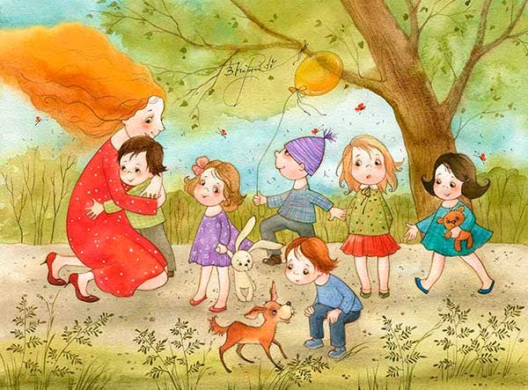
Различают три фазы прохождения адаптационного периода.
Острая фаза- сопровождается разнообразными колебаниями в соматическом состоянии и психическом статусе. Это приводит к снижению веса, частым респираторным заболеваниям, нарушению сна, снижению аппетита, регрессу в речевом развитии (длится в среднем один месяц)
Фаза компенсации характеризуется убыстрением темпа развития, в результате дети к концу учебного года преодолевают указанную выше задержку темпов развития.
Подострая фаза характеризуется адекватным поведением ребенка, то есть все сдвиги уменьшаются и регистрируются лишь по отдельным параметрам на фоне замедленного темпа развития, особенно психического, по сравнению со средними возрастными нормами (длится 3-5 месяцев);

Slide 5
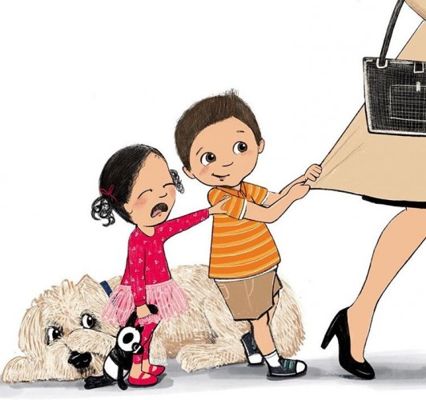
Степени длительности протекания адаптационного процесса
Легкая степень: поначалу ребенок капризничает, плачет, к 20-му дню пребывания в детском саду нормализуется сон, ребенок нормально ест, не отказывается от контактов со сверстниками и взрослыми, сам идет на контакт. Заболеваемость не более 10 дней, без осложнений и без изменений.
Средняя степень: слезы, крики, странное поведение ребенка. Ребенок отказывается идти в детский сад, но успокаивается постепенно в группе. На фоне такого эмоционального состояния ребенок может заболеть. Постепенно ребенок становится спокойнее и затем привыкает. Поведенческие реакции восстанавливаются к 30-му дню пребывания в детском саду. Нервно-психологическое развитие несколько замедляется, снижается речевая активность. Заболеваемость до двух раз сроком не более 10 дней без осложнений, вес несколько снизился.
Тяжелая степень: ребенок никак не может привыкнуть к детскому саду. Начинает часто и длительно болеть. От этого страдает его нервно – психическое развитие: ребенок может забывать новые слова, демонстрировать мнимое неумение есть ложкой, проявлять замкнутость и отчужденность. Поведенческие реакции нормализуются к 60-му дню пребывания в детском саду. Нервно-психическое развитие отстает от исходного на 1-2 квартала. Респираторные заболевания более 3-х раз сроком более 10 дней. Ребенок не растет, не прибавляет в весе в течение 1-2 квартала.

Slide 6
Эмоциональный портрет впервые поступившего в детский сад ребенка.
Отрицательные эмоции - как правило, важнейший компонент, встречающийся практически у каждого ребенка, впервые адаптирующегося к новому организационному коллективу.
Гнев: Порой на фоне стресса у ребенка вспыхивает гнев
Страх - обычный спутник отрицательных эмоций.
Положительные эмоции Чем легче адаптируется ребенок, тем раньше проявляются положительные эмоции
Социальные контакты ребенок, как правило, замкнут и нелюдим
Познавательная деятельность снижается и угасает на фоне стрессовых реакций.
Социальные навыки может "растерять" почти все навыки самообслуживания
Особенности речи У некоторых детей на фоне стресса меняется и речь, в сторону регресса.
Сон Сон беспокойный, прерывается все время всхлипыванием или внезапным пробуждением, либо отсутствует
Аппетит Чем менее благоприятно адаптируется ребенок, тем хуже его аппетит, отсутствующий иногда совсем.

Slide 7
От того, как взрослые подойдут к малышу в период адаптации, как смогут организовать его жизнь в группе, зависит многое в его поведении.
Необходима такая организация жизни ребенка в дошкольном учреждении, которая приводила бы к наиболее адекватному приспособлению его к новым условиям, позволяла бы формировать положительное отношение к детскому саду.

Slide 8
Главная задача работников детского сада и родителей в адаптационный период - сделать детский сад для ребёнка желанным!

Slide 9
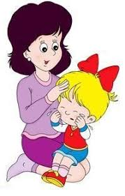
Для педагога период, когда в группу приходит много новичков, является большим испытанием.
Воспитатель сталкивается с тем, что дети очень разные по своим умениям, уровню физического и психического развития.
Необходимо создать основы благоприятных отношений между детьми и предпосылки эмоционального комфорта для каждого ребенка. Все дальнейшие задачи являются вторичными.

Slide 10
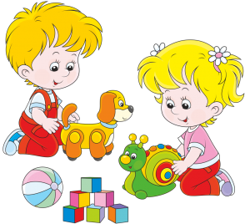
Как воспитатель может помочь адаптироваться малышу?
Важно помнить, что
в каждом детском саду есть
свой алгоритм адаптации ребенка!
Привыкание ребенка к ДОУ должно быть постепенным:
- в течение 1-й недели ребенок посещает детский сад 2 часа;
- в течение следующей недели увеличивается время пребывания на 2 часа;
и так далее. Полная адаптация – 10-12 недель.

Slide 11
Работу воспитателя существенно облегчает знание привычек ребенка
Воспитатели знакомятся с родителями и другими членами семьи, с самим ребенком, узнают информацию о нем и его особенностях

Slide 12
Важно успокоить взрослых
Пригласить их осмотреть групповые помещения, показать шкафчик, кровать, игрушки, рассказать, чем ребенок будет заниматься, во что играть, познакомить с режимом дня, вместе обсудить, как облегчить период адаптации.
Дать педагогические рекомендации родителям по адаптации ребенка к новым условиям жизни в ДОУ. Тогда ребенок придет в детский сад более подготовленным
Непреложное правило – не осуждать опыт ребенка, никогда не жаловаться на него родителям в его присутствии.

Slide 13
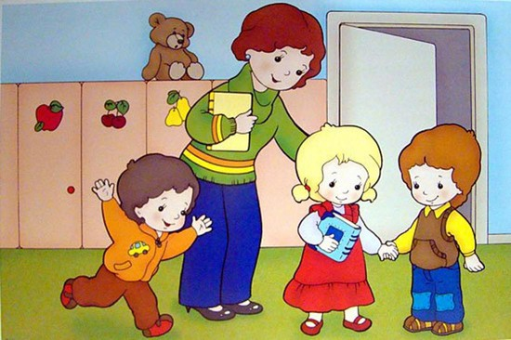
Необходимо проявлять радость и заботу при приходе ребенка в группу.
Заботьтесь о создании благоприятного для ребенка взаимодействия с новым взрослым, оно должно быть эмоционально положительным, ярким и доверительным.

Slide 14
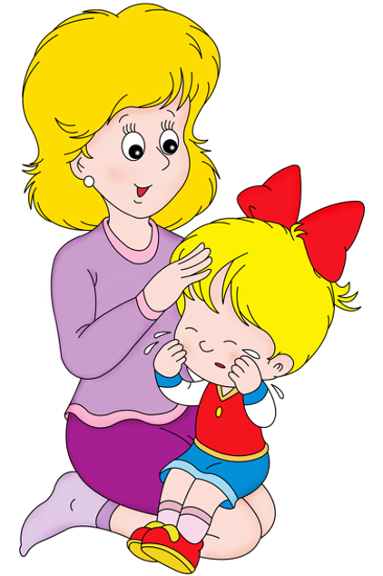
НИ В КОЕМ СЛУЧАЕ
грубо, силой не отрывайте ребенка от мамы;
не игнорируйте страх малыша, его плач, нытье и хныканье;
не стремитесь к быстрому установлению контакта;
не заставляйте ребенка насильно делать то, что делают другие - есть, спать, играть с другими детьми.
Ненавязчиво проявляйте к ребенку любовь и заботу, оказывайте помощь, утешайте и поддерживайте.

Slide 15
Строгая требовательность и резкий тон может вызвать слезы, нежелание находиться в детском саду.
Воспитатель учитывает типологические особенности нервной системы ребенка в период адаптации.
Помните, что некоторые особенности вашего облика могут вызывать у него неприятие и страх: высокий рост, громкий голос, резкие движения, излишняя активность или суетливость, длинные острые ногти или некоторые детали одежды.

Slide 16
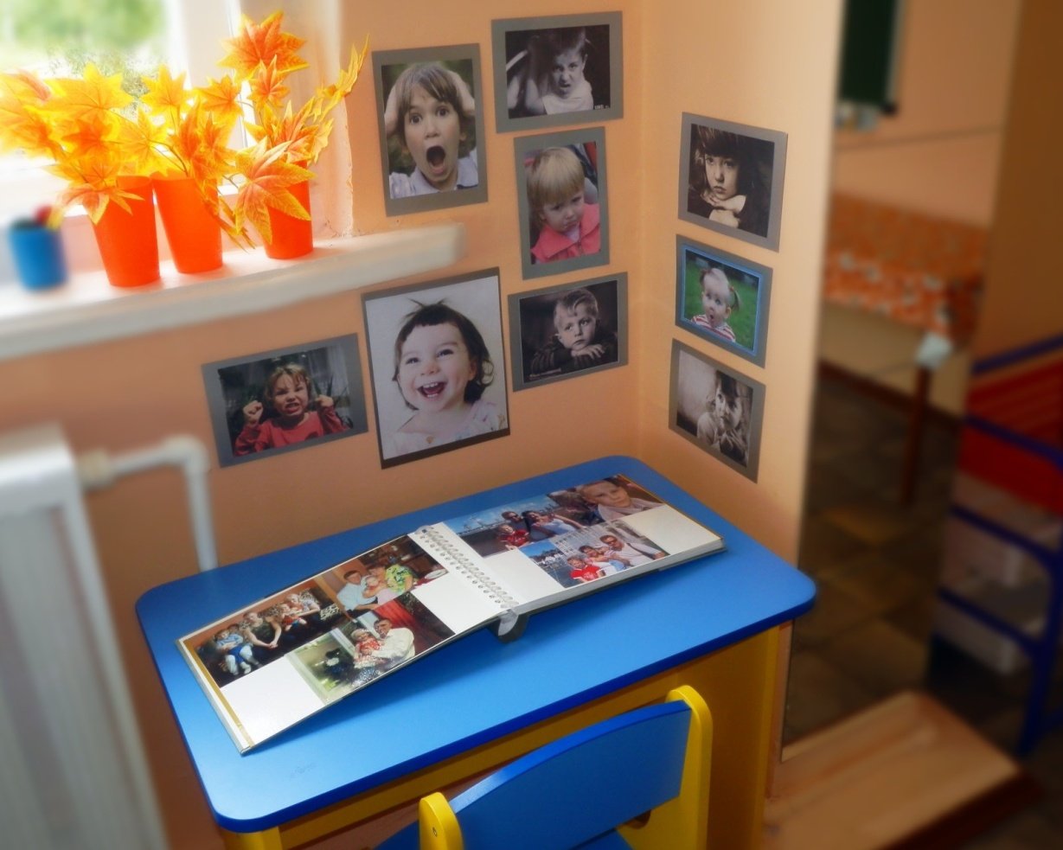
Ребенку хочется, чтобы мама все время была рядом. Поэтому очень хорошо иметь в группе “семейный” альбом с фотографиями всех детей группы и родителей. В этом случае малыш в любой момент сможет увидеть родных и уже не так тосковать вдали от дома. *Объясните родителям, что это в интересах их ребенка.

Slide 17
Обращаться к детям раннего и младшего дошкольного возраста, которые только начали ходить в сад, надо, с одной стороны, индивидуально, по имени, а с другой — подчеркивать принадлежность ребенка к группе, обратить внимание детей друг на друга, добиться, чтобы они запомнили, как кого зовут, по возможности могли обращаться по имени друг к другу и воспитателю.
Игры, направленные на знакомство:
Запоминание имен, а также ритуалы приветствия и прощания с каждым ребенком: "Вот, ребята, Леночка пришла. Здравствуй, Леночка! Давайте все вместе с ней поздороваемся!..", "Виталик пошел домой. Давайте попрощаемся: пока-пока, Виталик! До завтра!"
"Паровозик", дети — это вагончики, и у каждого свое имя. "Первый вагончик — Саша, к нему прицепился второй — Илюша, третий вагончик — Верочка, а паровозом сегодня будет Анюта!»
Такие игры также способствуют возникновению первых контактов, физических и игровых.

Slide 18
Старайтесь переключать внимание детей с острых переживаний на стихи, потешки, песенки, пальчиковые игры. Чаще используйте телесный контакт- поглаживания, объятия, прикосновения, усаживания на колени

Slide 21
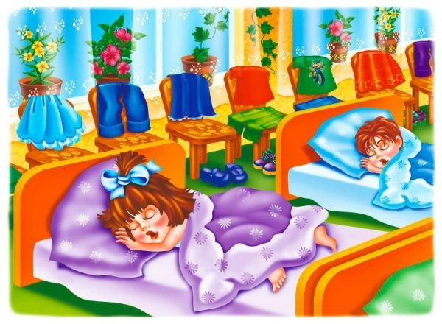
Есть дети, которым очень трудно кушать и спать в незнакомой обстановке.
Хорошо посоветовать маме дать ему с собой игрушку чтобы с малышом оставалось что-то родное, "кусочек дома".
Кроватку такому ребенку надо показать заранее, продемонстрировать, как другие ложатся, пообещать, что кроватка его подождет, а завтра он уже сможет спать на ней.
Взрослому следует чаще ласкать ребенка, особенно во время укладывания на сон: гладить ему ручки, ножки, спинку. Если не засыпает, посидеть, успокоить, разрешить не спать, а просто закрыть глазки и тихо полежать.

Slide 22
Необходимо исключить однообразие жизни детей, определить тематические дни. Но в то же время, исключить интеллектуальные и физические перегрузки.
Взрослый выступает для ребенка как партнер по игре, образец для подражания.
Основная задача игр в этот период — формирование эмоционального контакта, доверия детей к воспитателю.
Воспитатели используют простейшие подвижные игры как можно чаще.
Чтобы ребенок не уставал, его своевременно переключают на более спокойные игровые действия.
Умиротворяюще действуют на детей игры с песком и водой.
Справиться с отрицательными эмоциями помогут монотонные движения руками или сжимание кистей рук, (нанизывать шарики на шнур, соединять детали крупного конструктора "Лего", играть резиновыми игрушками-пищалками).
Свободный доступ детей к карандашам и бумаге должен быть в любое время, как только у малыша возникнет потребность выразить себя.

Slide 23
В конце дня, когда придет мама ребенка, порадуйте ее успехами малыша, его хорошим настроением, сообщите о предстоящем на следующий день интересном деле, которое ждет ребенка («Без тебя никак не справимся», «С тобой будет веселее, интереснее».)

Slide 24
Если ребенок:
заранее приучен к режиму дня;
умеет проситься в туалет;
готов к непротертой и разнообразной пище;
умеет играть с игрушками, интересуется ими;
способен хотя бы к кратковременному контакту с другими детьми, не боится их;
доверяет воспитателю
Большинство проблем, связанных с адаптационным периодом, его минует.
С ним будет легко и родителям, и педагогу.

Slide 25
Адаптация может считаться законченной, если:
у ребенка стабильное положительное эмоциональное состояние в течение недели, он активно играет, взаимодействует со сверстниками и взрослыми, соблюдает режим дня, хорошо кушает и спокойно спит;
у него отсутствуют заболевания;
есть динамика психомоторного развития.
Успех адаптационных мероприятий зависит от взаимных усилий родителей и сотрудников детского сада.
Если воспитатели и родители ВМЕСТЕ доброжелательно, но настойчиво направят жизнь малыша в новое русло, никаких особых проблем с ребенком (если он физически и психически здоров) не будет.

Slide 26
Процесс адаптации детей можно сравнить с тем, как садовник, собираясь пересаживать дерево, готовит участок, бережно окапывает дерево, стараясь не повредить его корневую систему, пересаживает вместе с землей. Несмотря на все его усилия, дерево на новом месте болеет, пока не приживется. Именно поэтому, воспитателю важно быть терпеливым, заботливым «садовником»

